Slide 1

David
Santino
Abdullah
Carlos
Emmanuel
Lucas
Mantenimiento de un SGBD con PostgreSQL

Slide 2
Objetivo del proyecto
🔎 Rendimiento
🗂️ Organización física
⚡ Índices
💾 Espacio en disco

Slide 3

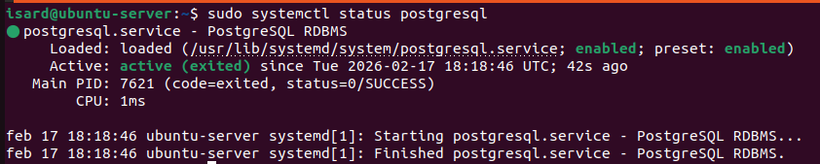
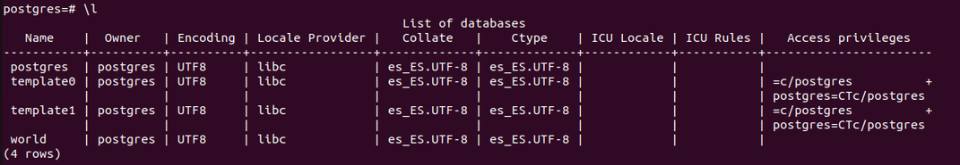
Servidor : Instalación y configuración
⚙️ Instalación del servicio
🗄️ Creación de la base de datos
CREATE DATABASE world;
sudo apt update
sudo apt install postgresql postgresql-contrib -y
sudo systemctl status postgresql
\l

Slide 4


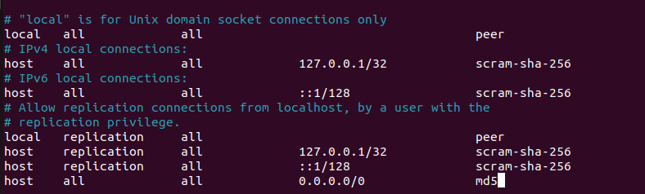

Usuario y conexiones remotas
Creación del usuario
🔌 Habilitar conexiones remotas
CREATE USER grupob WITH PASSWORD 'pirineus';
GRANT ALL PRIVILEGES ON DATABASE world TO grupob;
listen_addresses = '*'
host all all 0.0.0.0/0 md5
🔌

Slide 5
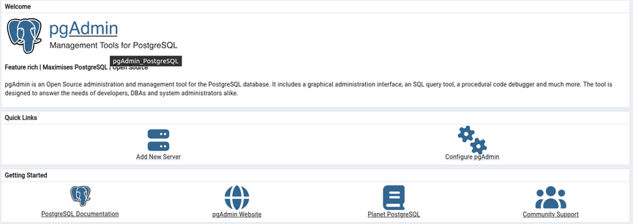
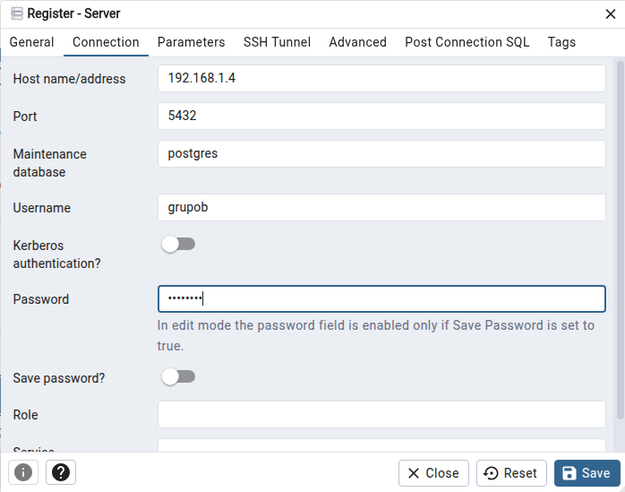
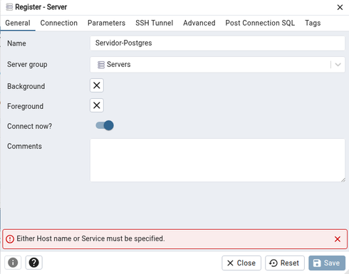
Cliente: conexión y restauración
🔌 Conexión al servidor
📂 Restauración del backup
Host: IP del servidor
Puerto: 5432
Base de datos: postgres
Usuario: alumno
Contraseña: 1234
Crear base de datos
Click derecho → Restore
Format: Custom/Tar
File: dades.backup
Role name: alumno

Slide 6
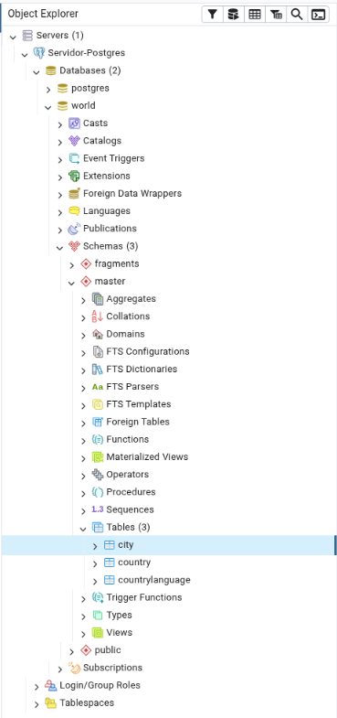
Verificación de la restauración
✔️

Slide 7
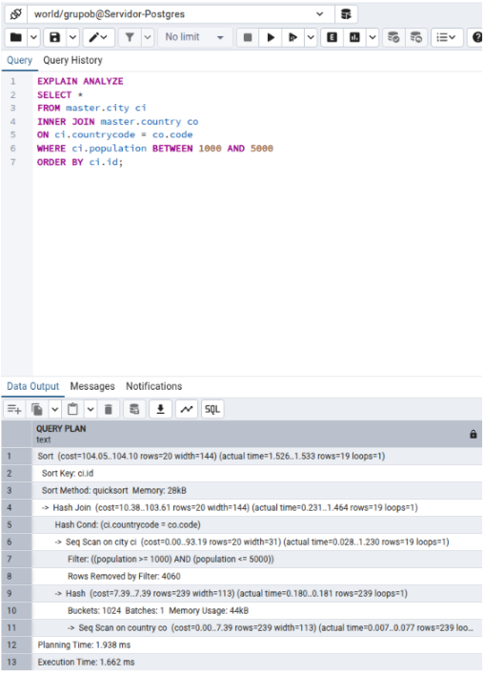
Análisis de rendimiento
📊 Uso de EXPLAIN ANALYZE
🔎 Consulta analizada
EXPLAIN ANALYZE
SELECT *
FROM master.city ci
INNER JOIN master.country co
ON ci.countrycode = co.code
WHERE ci.population BETWEEN 1000 AND 5000
ORDER BY ci.id;

Slide 8
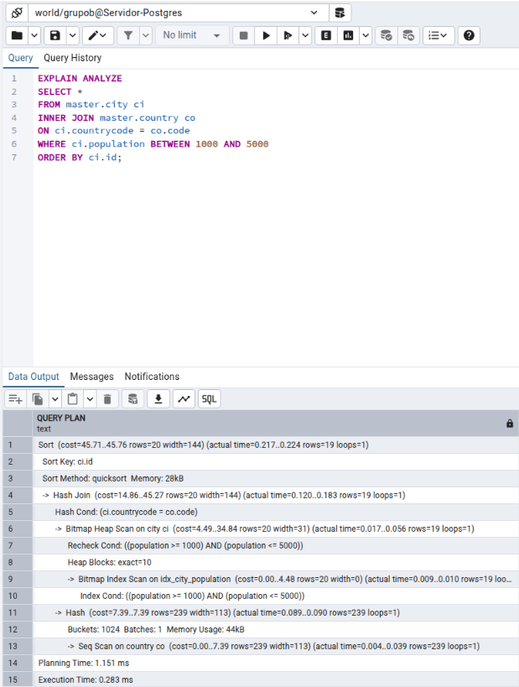
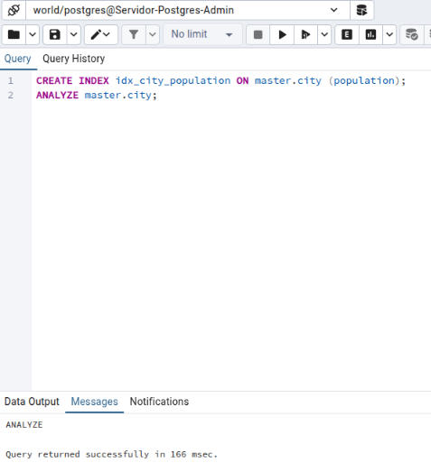
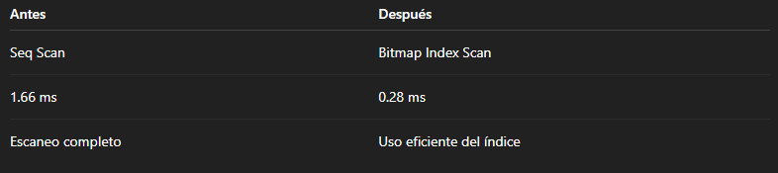
Mejora con Índices
🛠️ Creación del índice
CREATE INDEX idx_city_population
ON master.city (population);
ANALYZE master.city;

Slide 9
ANTES Y DESPUÉS

Slide 10
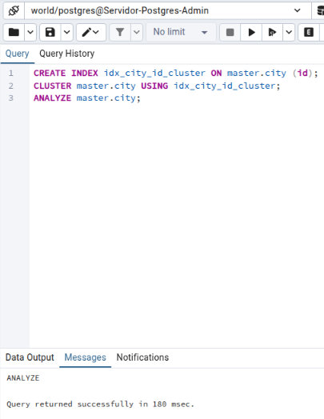
Optimización física con CLUSTER
🗂️ Reorganización física de la tabla
🛠️ Pasos realizados
Sin CLUSTER:
id: 5
id: 1000
id: 2
id: 700
id: 3
Con CLUSTER por id:
1
2
3
4
5
6
CREATE INDEX idx_city_id_cluster
ON master.city (id);
CLUSTER master.city USING idx_city_id_cluster;
ANALYZE master.city;

Slide 11
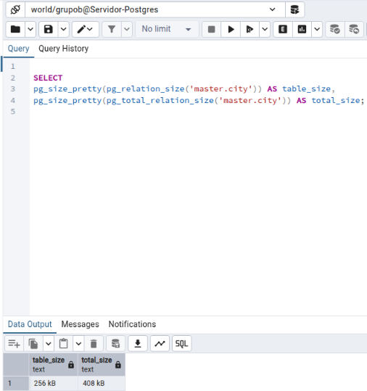
DELETE y gestión de espacio
💾 Eliminación de datos y tamaño en disco
📏 Medición del tamaño
SELECT
pg_size_pretty(pg_relation_size('master.city')) AS table_size,
pg_size_pretty(pg_total_relation_size('master.city')) AS total_size;

Slide 12
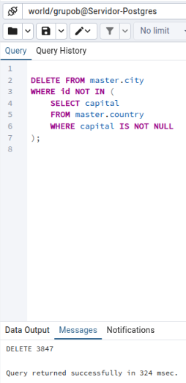
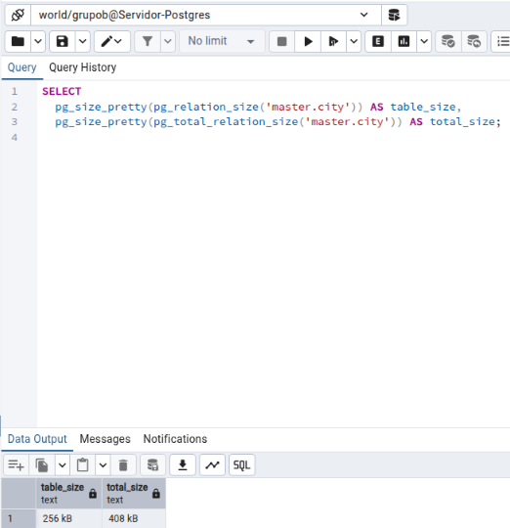
🗑️ Eliminación masiva de datos
DELETE FROM master.city
WHERE id NOT IN (
SELECT capital
FROM master.country
WHERE capital IS NOT NULL
);

Slide 13
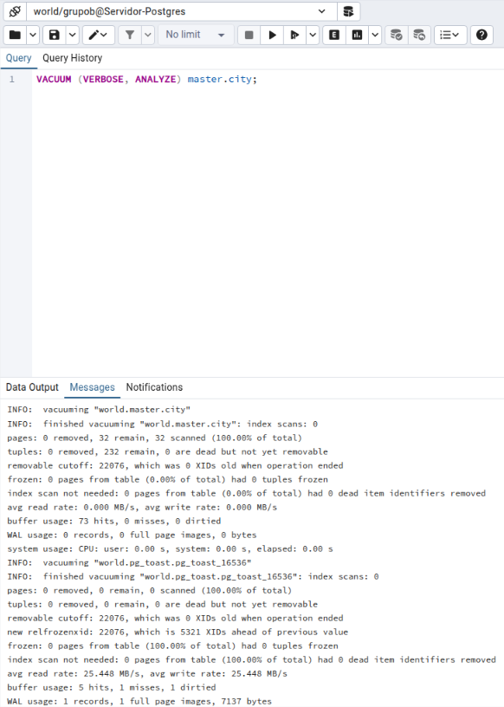
VACUUM y recuperación de espacio
VACUUM
VACUUM (VERBOSE, ANALYZE) master.city;

Slide 14
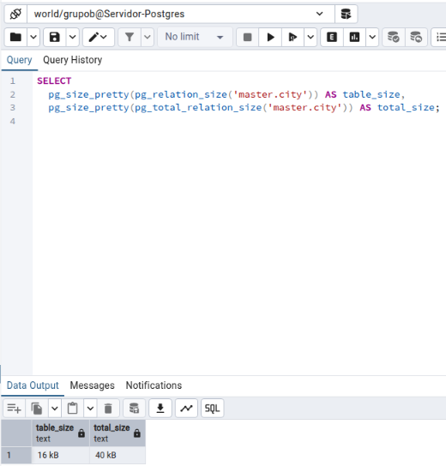
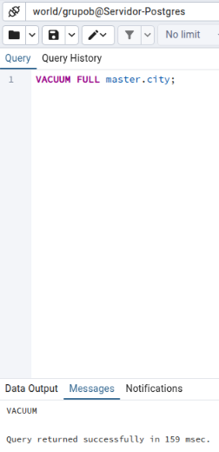
VACUUM y recuperación de espacio
VACUUM FULL
VACUUM FULL master.city;

Slide 15
Conclusiones
🎯
📌 Principales conclusiones
🔎 EXPLAIN ANALYZE .
🚀 Los índices .
🗂️ CLUSTER .
⚠️ Un DELETE .
🧹 VACUUM .
💾 VACUUM FULL .

Slide 16
🙌 Muchas gracias.

